Slide 1

RUC
RESPONDING TO AN URGENT CALL

Slide 2

Стартовое меню

Slide 3


Slide 4
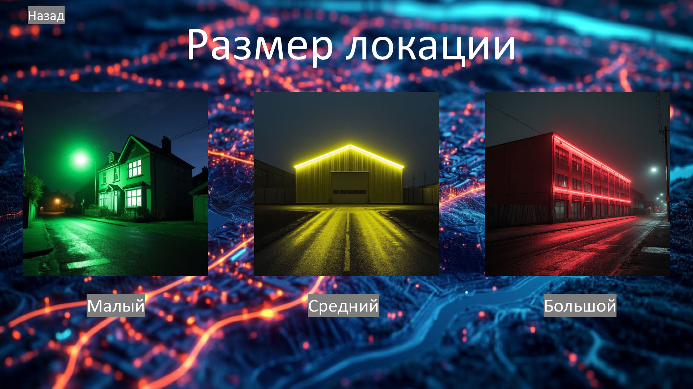

Slide 5
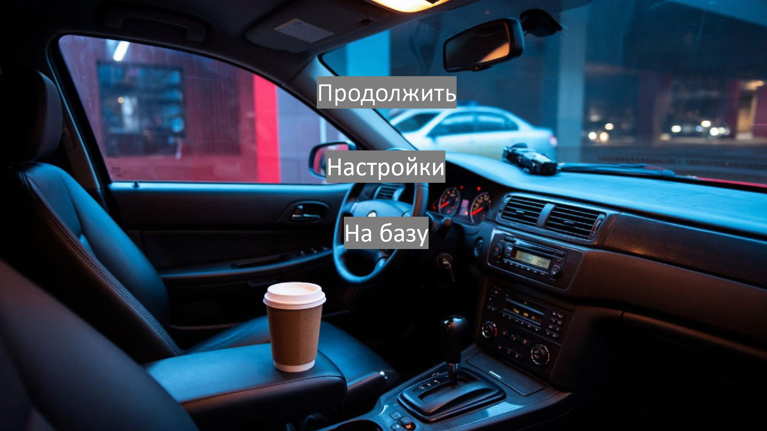
Меню паузы

Slide 6
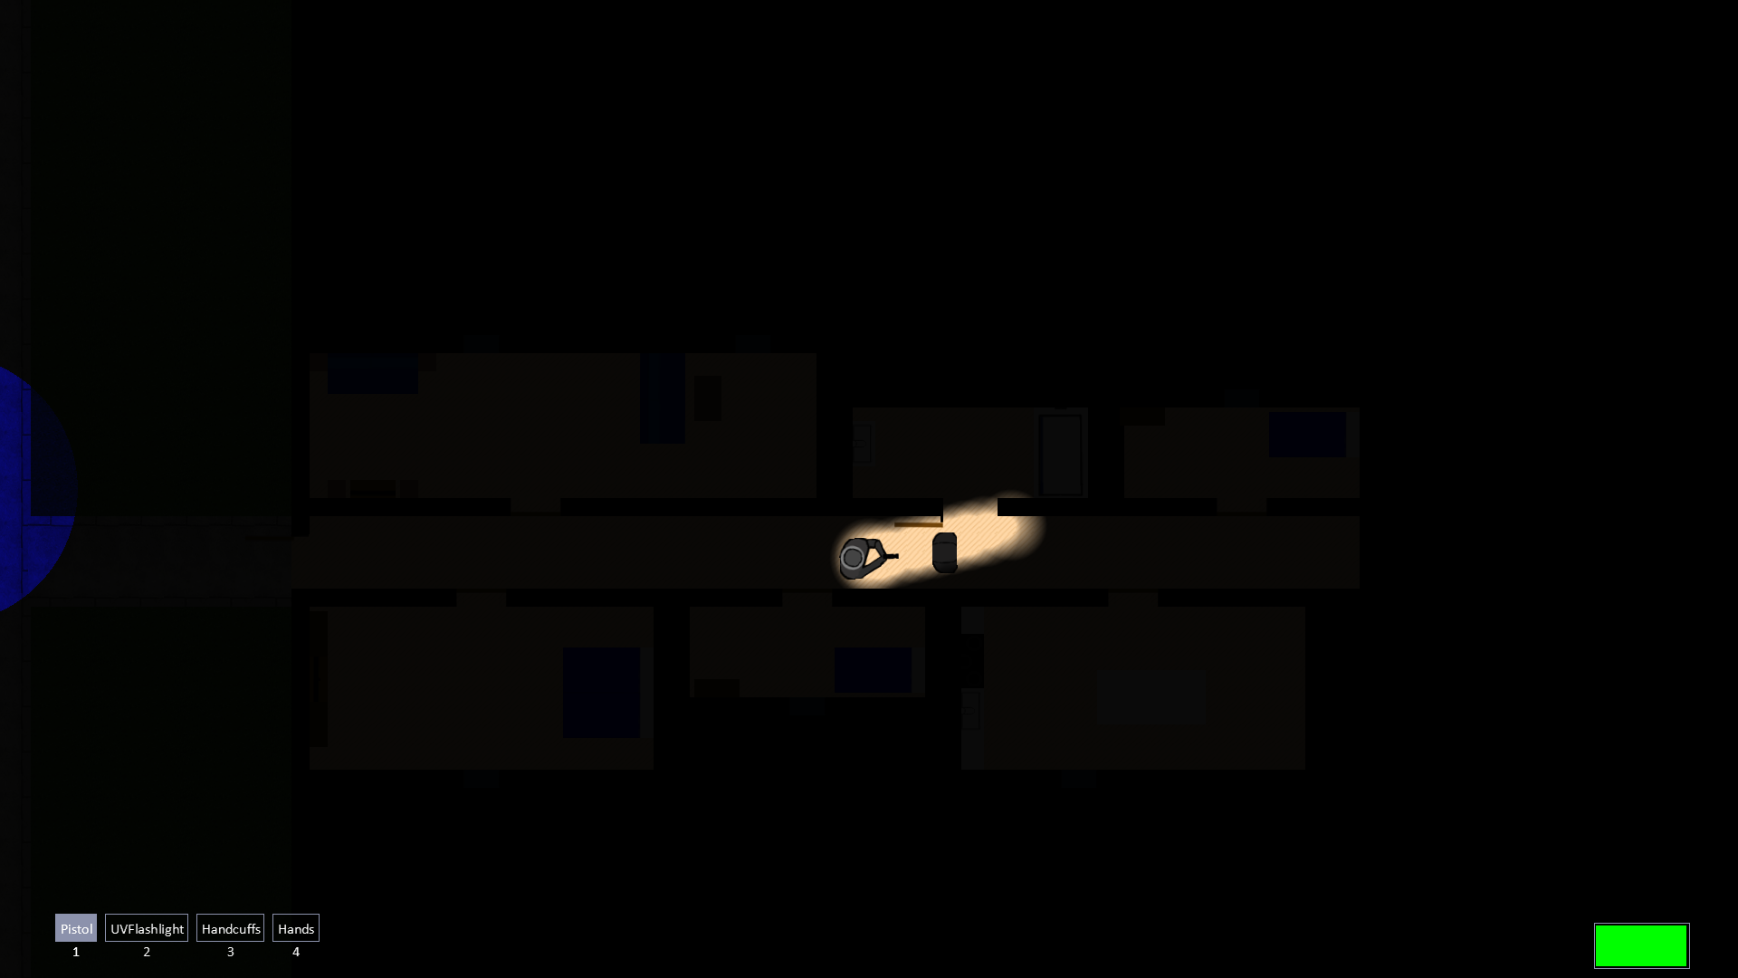

Slide 7
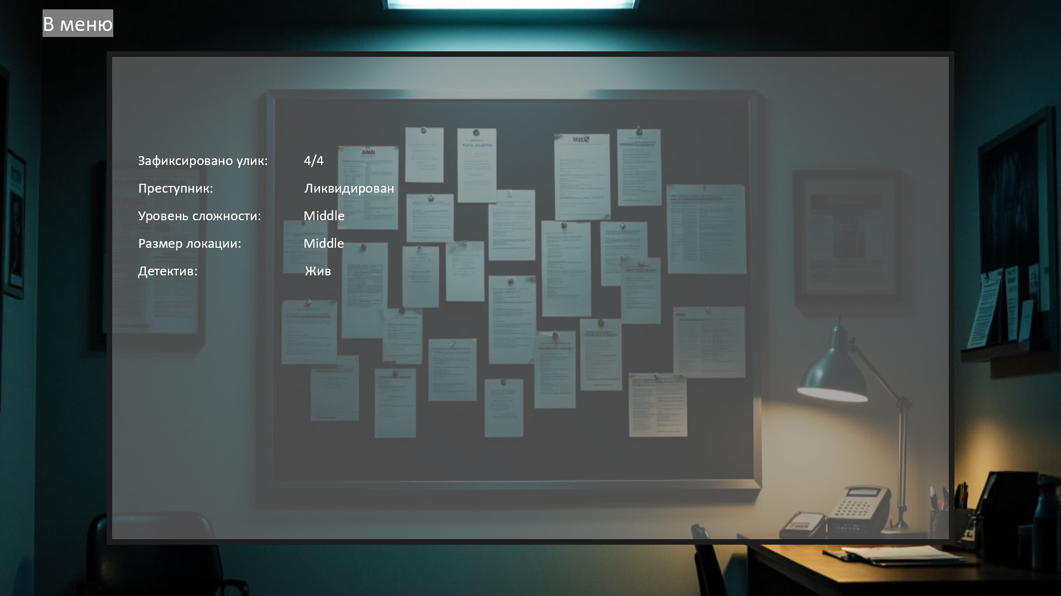
Меню результатов

